Slide 1
Konvolúciós neuronhálók
Marton Tamás és Könczey Hunor
Sapientai EMTE Marosvásárhely
2019

Slide 2
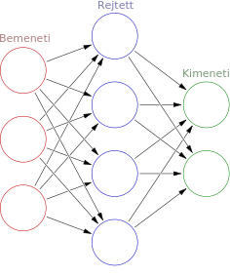
Egy általános neurális háló
Emlékeztető:
Bementi réteg: módosítatlanul továbbítja a bemenetként átadott adatot a hálózat többi részének.
Rejtett rétegek: a bemenet és a kimenet között helyezkednek el, feladatuk az információ transzformációja, kódolása, illetve absztrakciók, köztes reprezentációk létrehozása.
Kimeneti réteg: A kimeneti függvényt és a kimeneti neuronok számát az adott probléma jellege határozza meg.

Slide 3
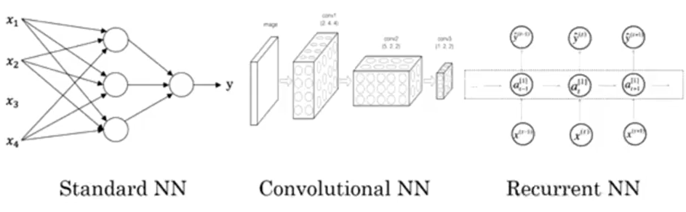
Neurális hálózat típusok

Slide 4
Konvolúciós neurális hálózatok
A konvolúciós neurális hálózatokat a biológiai értelemben vett vizuális kéreg ihlette
A kéregnek kis méretű sejtjei vannak, amelyek érzékenyek a vizuális mező specifikus területeire
Ezt az elképzelést Hubel és Wiesel 1962-ben elvégzett kísérlete bővítette
A kísérlet eredményeképpen rájöttek, hogy az egyes neuronok az agyunkban csak bizonyos élek jelenlétében aktiválódnak. Például, függőleges és vízszintes élek esetén.
A két tudós, úgy találta, hogy ezek a neuronok oszlopos módon rendeződnek és együtt állítják elő a vizuális észlelést
A konvolúciós hálózatok egyszerű neurális hálózatok, amelyek konvolúciót használnak az egyszerű mátrix szorzás helyett, legalább egy rétegükben

Slide 5
Példa konvolúciós neuronhálózatokra
A konvolúciós neurális hálózatok egy nagy előrelépést jelentettek a gépi látás terén
Sokkal jobban teljesítettek, mint a hagyományos gépi látás, és a legkorszerűbb eredményeket hozták
Ezek a neurális hálózatók sikeresnek bizonyultak több különböző valós alkalmazásban is:
képosztályozás, objektum felismerés, szegmentálás és arcfelismerés
önvezető autók, amelyek sikeresen kihasználják CNN alapú látásrendszert
kristály szerkezet osztályozása
Notes:
Mi főleg a képfeldolgozásban elért eredményeket és módszereket fogjuk bemutatni

Slide 6
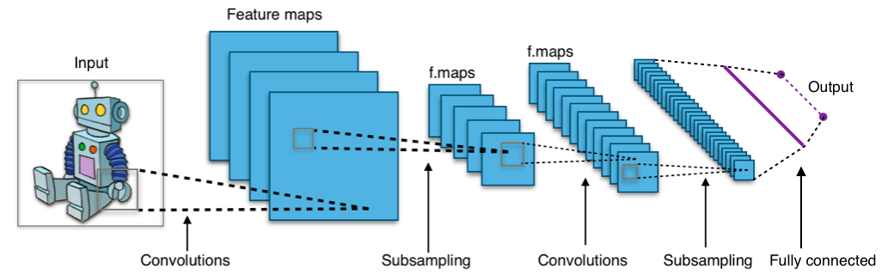
1. Ábra Konvlúciós neurális hálózat

Slide 7

A Konvolúciós eljárás
Mi is az a konvolúció?
A konvolúció matematikai eljárás, mely legáltalánosabb formájában két valós paraméterezésű függvény közötti eljárás:
[$s\left(t\right)=\int{x\left(a\right)ω\left(t−a\right)ⅆa]}$ vagyis [s$\left(t\right)=\left(x∗w\right)\left(t\right)]$
Ebből adódóan egy dimenzióra a konvolúció képlete: $\sum_{a=−∞}^{∞}{x}\left(a\right)ω\left(t−a\right)$
A konvolúciós eljárást azonban érdemesebb két dimenziós objektumokra például képekre alkalmazni. Ennek képlete:
$\sum{\sum{I\left(m,n\right)K_{\left(i−m,j−n\right)}}}$ ahol I az image és K a kernel.
Erre a függvényre érvényesül az asszociativitás [A * (B * C) = (A * B) * C]

Slide 8
Példa a konvolúcióra: Függőleges éldetektálás
Konvolúciós eljárás jele
3 | 0 | 1 | 2 | 7 | 4
1 | 5 | 8 | 9 | 3 | 1
2 | 7 | 2 | 5 | 1 | 3
0 | 1 | 3 | 1 | 7 | 8
4 | 2 | 1 | 6 | 2 | 8
2 | 4 | 5 | 2 | 3 | 9
-5 | -4 | 0 | 8
-10 | -2 | 2 | 3
0 | -2 | -4 | -7
-3 | -2 | -3 | -16
1 | 0 | -1
1 | 0 | -1
1 | 0 | -1
*
Szűrő
Konvolúció eredménye
Eredeti mátrix

Slide 9
Valós felhasználás
A konvolúciós művelet elvégzésével, az eredeti mátrixban meghatározhatjuk egy alakzat éleit.
10 | 10 | 10 | 0 | 0 | 0
10 | 10 | 10 | 0 | 0 | 0
10 | 10 | 10 | 0 | 0 | 0
0 | 0 | 0 | 10 | 10 | 10
0 | 0 | 0 | 10 | 10 | 10
0 | 0 | 0 | 10 | 10 | 10
0 | 0 | 0 | 0
30 | 10 | -10 | -30
30 | 10 | -10 | -30
0 | 0 | 0 | 0
1 | 1 | 1
0 | 0 | 0
-1 | -1 | -1
*
Szűrő
Vízszintes él
Eredeti mátrix

Slide 10
Milyen Szűrőket használhatunk
Igazából akármilyet, de a szűrő változtatása nem vonzza magával a helyes eredményt, viszont ezekre odafigyelve, meghatározható egy szűrő mátrix:
A szűrő mátrix legyen szimmetrikus (n x n)
Az n-nek válasszunk páratlan számot.
Érdemes előre definiált és kipróbált szűrőt alkalmazni

Slide 11
Alkalmazható szűrők
Robinson féle szűrök:
Sobel féle szűrök:
Scharr féle szűrök:
1 | 1 | 1
0 | 0 | 0
-1 | -1 | -1
1 | 0 | -1
1 | 0 | -1
1 | 0 | -1
1 | 2 | 1
0 | 0 | 0
-1 | -2 | -1
1 | 0 | -1
2 | 0 | -2
1 | 0 | -1
3 | 10 | 3
0 | 0 | 0
-3 | -10 | -3
3 | 0 | -3
10 | 0 | -10
3 | 0 | -3
Vízszintes
Függőleges
Vízszintes
Függőleges
Vízszintes
Függőleges
1 | 1 | 0
1 | 0 | -1
0 | -1 | -1
0 | -1 | -1
1 | 0 | -1
1 | 1 | 0
2 | 1 | 0
1 | 0 | -1
0 | -1 | -2
0 | -1 | -2
1 | 0 | -1
2 | 1 | 0
10 | 3 | 0
3 | 0 | -3
0 | -3 | -10
0 | -3 | -10
3 | 0 | -3
10 | 3 | 0
45°-os
135°-os
45°-os
135°-os
45°-os
135°-os

Slide 12
Mit veszünk észre?
A konvolúciós eljárás felbontás veszteséggel jár, melynek mértéke: (n – f + 1). Tehát az eredmény mátrix (n – f + 1) x (n – f + 1)-es.
Az előző példáinkban egy 6x6-os mátrixból az eljárás után 4x4-es mátrixot kaptunk. A felbontás veszteség nagyban függ a filter méretétől.
Ez a neurális hálózatok esetén nem probléma, de képfeldolgozásnál már lehet, hogy gondot okoz.
Ebből adódóan viszont felmerül az a probléma, hogy a konvolúciós eljárás során a mátrix sarkaiban lévő értékek csak egyszer értékelődnek ki, míg a közepén lévő értékek többször.
Notes:
Ahol:
N = Az eredeti mátrix mérete
F = a szűrő mátrix mérete

Slide 13
Egy megoldás: Padding
A padding módszer alkalmazásával, a konvolúciós eljárás után az eredmény mátrix mérete azonos lesz az eredeti mátrix méretével.
Az előző képlet úgy módosul, hogy n+2p-f+1.

Slide 14
padding
10 | 10 | 10 | 10 | 0 | 0 | 0 | 0
10 | 10 | 10 | 10 | 0 | 0 | 0 | 0
10 | 10 | 10 | 10 | 0 | 0 | 0 | 0
10 | 10 | 10 | 10 | 0 | 0 | 0 | 0
0 | 0 | 0 | 0 | 10 | 10 | 10 | 10
0 | 0 | 0 | 0 | 10 | 10 | 10 | 10
0 | 0 | 0 | 0 | 10 | 10 | 10 | 10
0 | 0 | 0 | 0 | 10 | 10 | 10 | 10
0 | 0 | 0 | 0 | 0 | 0
0 | 0 | 0 | 0 | 0 | 0
30 | 30 | 10 | -10 | -30 | -30
30 | 30 | 10 | -10 | -30 | -30
0 | 0 | 0 | 0 | 0 | 0
0 | 0 | 0 | 0 | 0 | 0
10 | 10 | 10 | 0 | 0 | 0
10 | 10 | 10 | 0 | 0 | 0
10 | 10 | 10 | 0 | 0 | 0
0 | 0 | 0 | 10 | 10 | 10
0 | 0 | 0 | 10 | 10 | 10
0 | 0 | 0 | 10 | 10 | 10
0 | 0 | 0 | 0
30 | 10 | -10 | -30
30 | 10 | -10 | -30
0 | 0 | 0 | 0
1 | 1 | 1
0 | 0 | 0
-1 | -1 | -1
*
(n + 2p - f + 1) x (n + 2p - f + 1)
8x8

Slide 15
KONVOLÚCIÓK TÍPUSAI
Valódi(valid):
Valódi esetén a veszteségünk 2px lesz, például egy 10x10-es mátrixból konvolúció után egy 8x8-as mátrixot kapunk 3x3-as szűrűvel
(n x n) * (f x f) → (n – f +1) x (n – f +1)
Azonos(same):
Azonos esetén pedig a bemeneti mátrix azonos lesz a kimeneti mátrix méretével
(n x n) * (f x f) → (n + 2p – f +1) x (n + 2p – f +1)

Slide 16
LÉPTETETT KONVOLÚCIÓ
A léptett vagyis strided konvolúció lényege, hogy amilyen értéket adunk meg a stride-nak annyival fogja a filtert tovább tolni, mint vízszintes és függőleges irányban is
Az előbb említett képletünk is megfog változni ez által:
(n + 2p – f ) / s + 1
Lényegében meggyorsítja a konvolúció folyamatát
Notes:
Értelemszerűen az

